Slide 1
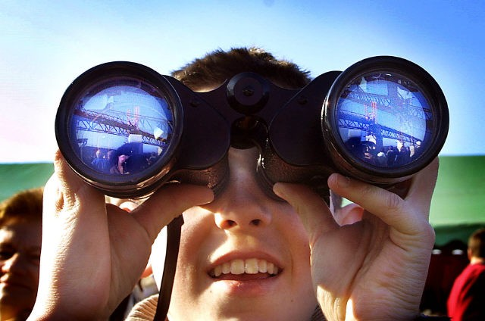
Visie & Missie
Doelgericht op je toekomst af
Les 3

Slide 2
Wat gaan we doen vandaag?
Een herhaling van de stof van de vorige lessen
Huiswerk beoordelen
Nieuwe begrippen leren
Een opdracht in duo’s die volgende week gepresenteerd moet worden voor een cijfer

Slide 3
Bepaal je richting!
Kernwaarden
Visie
Missie
Doelstellingen
Strategie
Bedrijven met een duidelijke visie en missie presteren beter dan organisaties die dat niet hebben. Een goede visie en missie geven de organisatie richting, het brengt focus aan en bindt medewerkers en klanten. Het zorgt voor inspiratie, enthousiasme en doelgerichtheid.

Slide 4


Slide 5
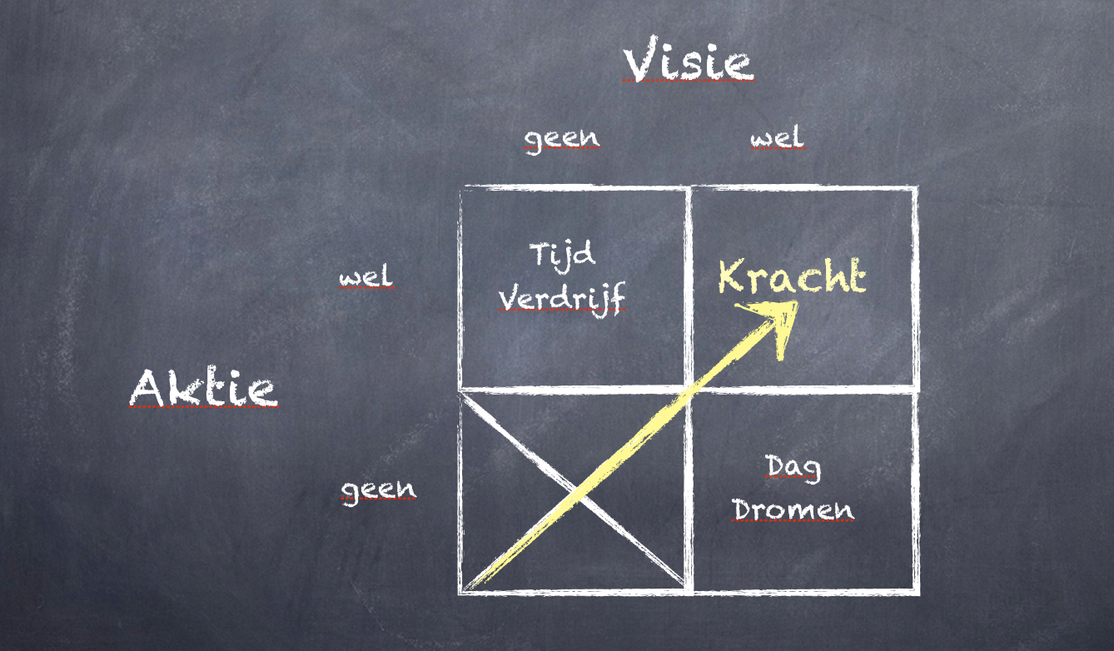

Slide 6
Wat is visie?
Branche
Trends en ontwikkelingen
Dat is je kijk op…..
Opvoeding
Diergezondheid
De toekomst
Wereld
Je eigen toekomst
Het milieu
Onderwijs
Economie

Slide 7

Je moet het geheel inkaderen
Visie op de branche (bedrijfsgericht)
Hoe zien wij onszelf in de wereld van morgen?
Persoonlijke visie (ontwikkelingsgericht)
Wat is echt belangrijk voor je?
Wat wil je bereiken?

Slide 8
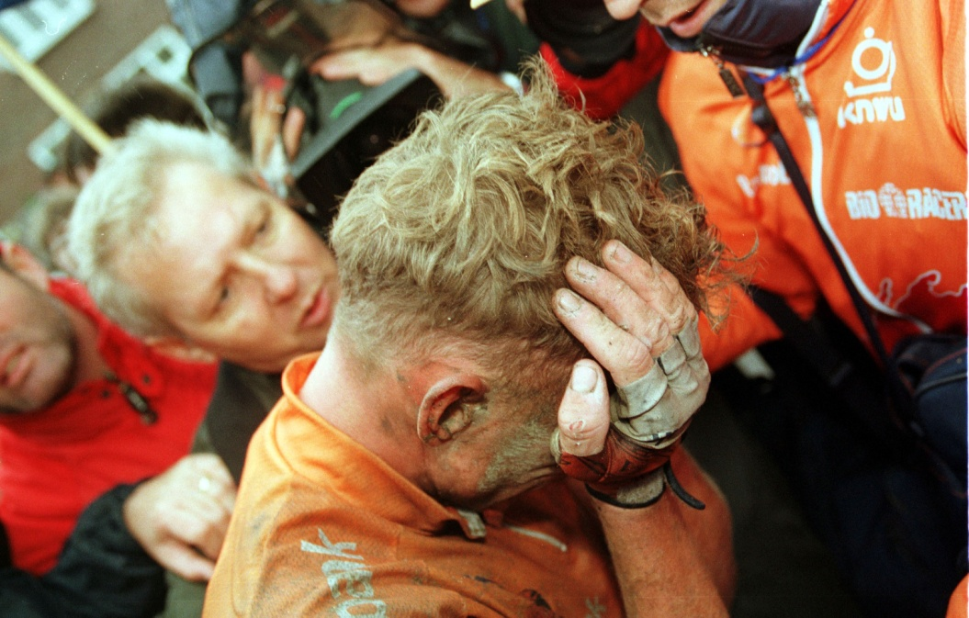


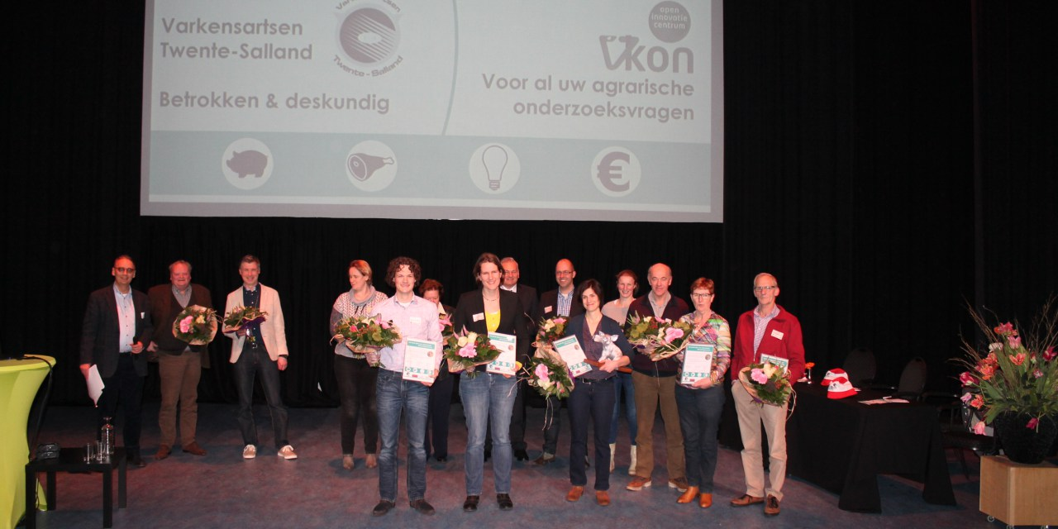
Hoe ontwikkel je een visie?
Opvoeding
Ervaring
Onderzoek
Deskundigen

Slide 9

Oeps, een missie ofwel een missie statement maken, hoe dan?

Slide 10
Wat is een missie?
De missie van een organisatie bestaat over het algemeen uit de volgende vier onderdelen:﻿
Werkterrein
Bestaansrecht
Betekenis voor belanghebbenden
Normen, waarden en overtuigingen
Daaruit stel je doelstellingen op en dus een strategie

Slide 11
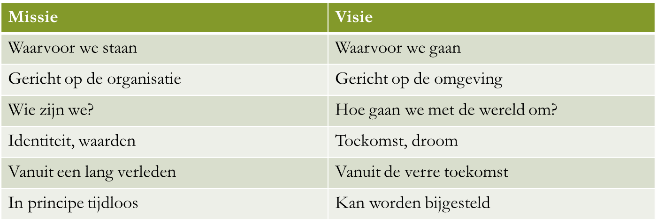
Missie versus Visie
Wat zijn de verschillen?
Missie en visie worden vaak door elkaar gehaald
https://www.youtube.com/watch?v=SYmRe6XwEL4

Slide 12
Werkterrein, Bestaansrecht, Betekenis voor belanghebbenden
De hamvraag bij de missie is ‘What business are we in?’
Je bepaalt wat je business scope is.
Je kan dit doen door het PMC-model van Abell in te vullen. Ook kan je door dit model in te vullen zien waar je kansen liggen en dus inzicht krijgen in je bedrijfsdomein.

Slide 13
PMC-model van Abell
De volgende drie vragen moeten altijd worden beantwoord:
Product: Wat bieden we aan? Dus in welke behoefte voorzie je.
Markt: Op wie richten we ons? Dus welke klantgroepen ga je aanspreken.
Competentie of combinatie: Hoe maken we dit waar? Dus waarin onderscheid je je.

Slide 14
Methodes om de doelstelling van een bedrijf vast te leggen.
SMART
AMORE
MAGIE
STAR(r)
Jullie opdracht was: zoek uit waar al deze afkortingen voor staan. Is het gelukt?

Slide 15
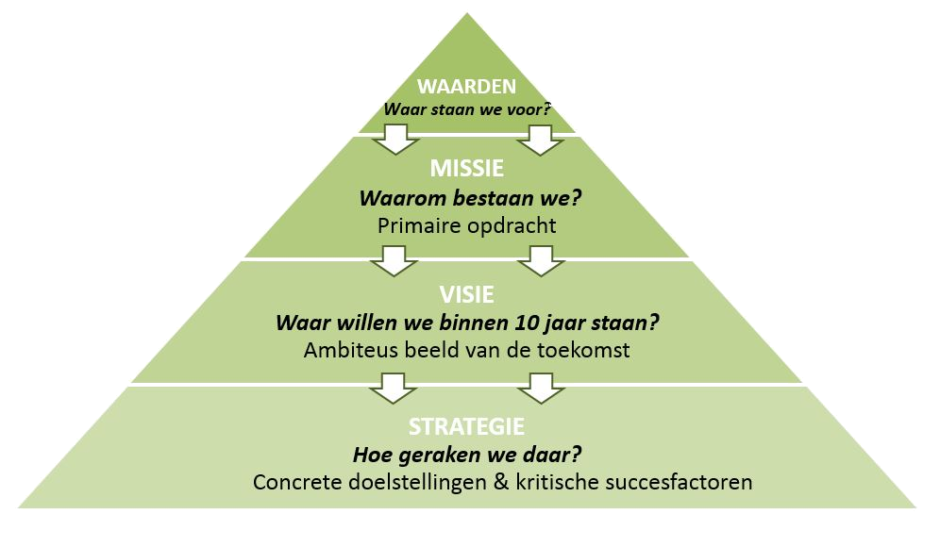
Nog even kort een overzicht van waarden naar strategie

Slide 16
KSF versus KPI
KSF: een kritische succes factor kan bijvoorbeeld zijn “tevreden klanten” gemeten door klantonderzoek
KSF zijn dus de resultaten die we willen boeken
Dit is een doelstelling
KPI: de kritische prestatie indicatoren van het boven staande kunnen zijn JIT, after sales en dergelijke
KPI zijn dus de manieren waardoor we dat willen bereiken
Dit is een strategie

Slide 17
Strategie
Hoe wil de onderneming haar doelstellingen bereiken, dit noemen we dus de strategie.
Met wat, met wie en hoe wil je je doelgroep bereiken. De doelen die je wilt bereiken worden afgeleid van je missie en visie. Van hier uit ga je een strategie bedenken om deze tot een goed eind te brengen.
Een methode om de strategische planning te bepalen is OGSM.
OGSM staat voor:
Objectives
Goals
Strategies
Measures

Slide 18
OGSM
Snel strategisch plannen kan je doen met OGSM. OGSM is meer gericht op actie en de daadwerkelijke vertaling naar actie. Ook is dit een handige methode om medewerkers duidelijk te maken wat je wilt bereiken. Echter voor je eigen gebruik is het ook handig. Vooral omdat het zo concreet is.
Object: wordt bedoeld het onderwerp waar het om gaat
Wat wil je? Wat is de aanleiding?
Goals: zijn wat je wil dat er gebeurt
Geef aan wat je wilt bereiken, dus het doel
Strategie: vat samen hoe je wilt dat dit gebeurt, bijna concreet
Hoe ga je het doen?
Measure: heeft als doel het meetbaar maken
Maak het meetbaar door aan te geven “hoeveel” of “wanneer af”

Slide 19
Strategie
De volgende vragen moeten ermee beantwoord worden:
Hoe gaan we onze resultaten te bereiken?
Op welke manieren is het mogelijke onze doelen te realiseren?
Welke maatregelen moeten we nemen?
Op welke manier willen wij dit uitdragen?
Hoe zorgen we ervoor dat wij voortdurend kunnen door ontwikkelen?
En er zijn er nog wel een paar te bedenken.

Slide 20
De opdracht in duo’s
Voor het komende sinterklaasfeest heb je samen met een partner een nieuw smaakje bedacht voor pepernoten. Je hebt de laatste maanden veel reclame gemaakt en bent zelfs bij 24kitchen op TV geweest en hebt daar erg veel bekendheid door gekregen voor je nieuwe product. Werk/schrijf het volgende uit/op:
Wat is de/je visie hier achter
Waar sta je nu
Welke zaken moet je in ieder geval doen
Hoe zorg je ervoor dat je geen zaken overslaat
Wat zijn de doelen op korte termijn
Wat zijn de doelen op de middellange termijn
Waar wil je naar toe
Maak een OGSM.
Dit ga je presenteren voor een cijfer.

Slide 21
Beoordeling van de presentatie.
Volgende week presenteren voor een deelcijfer.
Bij de beoordeling wordt onder meer gekeken of alle vragen zijn beantwoord of uit de presentatie duidelijk zijn geworden. Let op ik ben kritisch, dus neem mijn adviezen van de vorige presentatie te harte
Aan het werk. Oortjes mogen in, maar jullie moeten me wel kunnen horen boven de muziek uit. En ik hoef de muziek ook niet te horen.
Alle presentaties staan in maken.wikiwijs.nl/133170
Succes

